Slide 1
5. MilujemE Slovensko región ČIERNA ORAVA (časť 1.)
Jaroslav Vencálek
Inštitút politológie FF PU v Prešove

Slide 2
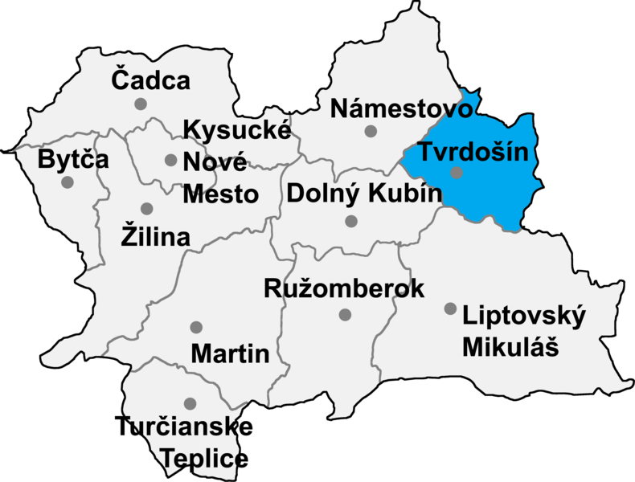
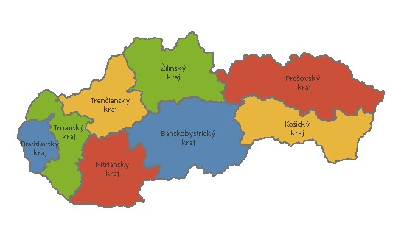
Milujeme Slovensko: Čierna Orava

Slide 3
Čierna Orava = východná časť Hornej Oravy
Tam, kde začína byť južný výbežok Oravskej kotliny zvieraný masívmi Skrorušinských vrchov a Oravskej vrchoviny, kde neďaleko hrádze vyrovnávacej vodnej nádrže Oravskej priehrady vtekajú vody Oravice do rieky Oravy - tam sa nachádza mesto Tvrdošín. Význam tohto ľudnatosťou nie príliš veľkého centra Žilinského kraja (9,5 tis. obyvateľov) bol ale už od čias, kedy obci boli kráľom Ľudovítom I. udelené mestské práva (v r. 1369), neobyčajne veľký a pozoruhodne závažný pre ďalší rozvoj hornej Oravy.
Pre náhodného návštevníka tohto miesta je pomerne ťažké nájsť jeho génia loci, pretože v druhej polovici 20. storočia bol vzhľad Tvrdošína zásadne pozmenený výstavbou mestských súborov hromadného bývania a povojnovou industrializáciou oravskej krajiny.

Slide 4
Anton Habovštiak – zbierka Zlaté dukáty v Choči (oravská povesť o príchode slovanských vierozvestcov Cyrila a Metoda do Tvrdošína)
Na krížnych cestách uprostred námestia zoťali starú posvätnú lipu, pod ktorou žreci vykonávali pohanské obrady. Peň poslúžil sv. Cyrilovi ako kazateľnica a slovo božie malo veľký úspech. Pohania chceli kresťanské zhromaždenie rozohnať. Podľa starej tradície strašenia ľudí skroteným medveďom sa preobliekli do medvedích koží a spod Vilingu vbehli do mesta ako divé zvery. Keď sv. Cyril pochopil, čo sa stalo, mocným hlasom zvolal: „Keď chcete byť medveďmi, staň sa! Od týchto čias sa budete túlať v oravských vrchoch, každý sa vám bude vyhýbať a utekať od vás!“ A tak sa aj stalo. Jeden medveď sa však vrátil a keď ho sv. Metod premenil späť na človeka, veľmi sa odprosoval. Potom si za riekou postavil dom, pri ktorom vznikla dedina. Všetci ju volali Medvedzie, podľa jej pôvodcu – medveďa.
Na jednej strane povesť o pobyte sv. Cyrila a Metoda v Tvrdošíne, na strane druhej predstavy o pomenovaní miestnej časti Medvedzie menom rozvetvenej rodiny Medveckých. Génius loci Tvrdošína je ale spojený s iným fenoménom: terénnou vyvýšeninou, v meste nie práve zreteľne pozorovateľnou, miestnymi obyvateľmi nazývanou "Hrádky".

Slide 5
Drevený kostol Všetkých Svätých - Tvrdošín
Ak prichádzame k tunajšiemu unikátnemu drevenému gotickému kostolíku Všetkých svätých, upútajú našu pozornosť, najmä v zimnom období, slnkom ožiarené, s bielou snehovou pokrývkou kontrastujúce, mohutné drevené plastiky. Medzi nimi nemôžu chýbať tie, ktoré zobrazujú slovanských vierozvestcov.

Slide 6
Dve valcové veže a brána so zvonicou, ktorou vstupujeme do objektu, dávajú prichádzajúcim akúsi možnosť zastaviť sa a zasadnúť v ich postranných nikách. Zvláštnosť okamihu býva umocnená vedomím, že ak niekde na Slovensku existujú podobné miesta, nie je ich veľa. V akomsi podivnom vytrhnutí z reality súčasného sveta sa cez priezor malej vstupnej bránky môžu stretávať zraky návštevníkov s plejádou akoby manzardových, k nebu sa dvíhajúcich, šindľom krytých striech.
Odborníkmi je pôvod stavby datovaný do polovice 15. storočia, hoci prvá písomná zmienka o existencii tamojšej fary je spájaná s rokom 1395. To, čo reálne vidíme, je renesančná úprava stavby z polovice 17. storočia, čo vo výmaľbe nosného priečneho trámu kostola dokumentuje nápis: HOC TQTUM OPUS PICTUM ERECTUM EST ANNO DQHINI 1653 ET 54.

Slide 7
Existencia úplne nezvyčajného javu, keď 24. júna, teda na deň sv. Jána, začalo práve na tomto mieste silne snežiť, vyústila podľa ústneho podania do rozhodnutia miestnych, vyrúbať na tejto terénnej vyvýšenine bujne rastúce smrekovce, zhotoviť z ich dreva dosky, a z nich vybudovať svätyňu. Vstúpiť do kostola Všetkých svätých znamená ocitnúť sa uprostred človekom nádherne vymaľovanej, zo smrekovca vybudovanej sakrálnej stavby.

Slide 8
Z poschodového dreveného oratória (jednoducho orgánu), vybiehajúceho po oboch stranách kostola takmer až k presbytériu, možno vnímať svätostánok dávnymi majstrami vyzdobenými rezbárskymi detailmi. Kazetový strop so 49 pestro maľovanými rozetami, presbytérium so stropnou hviezdnou oblohou, ukončenou v spodnom zaoblení postavami štyroch sediacich evanjelistov - Marka, Matúša, Lukáša a Jána. Po oboch stranách kostola boli v roku 1654 vybudované bohato vyrezávané lavice pre najváženejších hostí. Prepojenie s hviezdnou klenbou je realizované sériou maľovaných obrazov Spasiteľa sveta a dvanástich apoštolov. Bohato vyrezávaný barokový oltár Všetkých svätých ponechaný bez akejkoľvek polychromie (maľby) umocňuje zážitok každého, kto túto drevenú kostolnú stavbu navštívi.

Slide 9
Drevený kostol Všetkých Svätých - Tvrdošín: r. 2008 zapísaný do Zoznamu svetového kultúrneho a prírodného dedičstva UNESCO
To, že ide vskutku o ojedinelý architektonicko-kultúrny klenot nielen Tvrdošína, ale aj celej Oravy, svedčí uznanie, ktorého sa tomuto miestu dostalo v roku 1994, kedy bolo vyhlásené európskou kultúrnou pamiatkou. Plaketa pri vchode do objektu nesie názov: EUROPA NOSTRA AUSZEICHNUNG – GEFORDERT VON AMERICAN EXPRESS FOUNDATION.

Slide 10
Rodáčka z Tvrdošína, maliarka Mária Medvecká (1914–1987)
„Na takom malom kúsku zeme, akou je Orava, sú vyabstrahované všetky znaky, ktoré sú najtypickejšie pre Slovensko. Keď to hovorím, nemám na mysli len oravskú krajinu s jej premenlivým baladickým rytmom, drevenú architektúru, ľudové umenie – výtvarné, hudobné a slovesné. Ale mám na mysli aj spätosť Oravcov so zemou, bohatou na neuveriteľnú škálu osudov a premien.“
Mária Medvecká (1975) Tvrdá zem

Slide 11
Zvyšky bývalej železiarskej huty v Podbieli
Údolím Studeného potoka, prerezávajúcim masív Skorušinských vrchov, sa dostaneme cez Oravský Biely Potok do Podbieľa - východiska k mnohým atraktívnym miestam hornej Oravy. Je zaujímavé, že úplne mimo hlavnej pozornosti propagačných materiálov tejto krajiny, sa nachádza architektonický svedok dávnych železiarskych aktivít, jeden z kľúčov k poznaniu génia loci Oravy - tehlové torzo Františkovej hute.
Čo tak ešte stáť v spodnej časti monumentálne pôsobiacej vysokej pece - stavebného jadra železiarskej huty, kde sa rudný nerast premieňal na žeravú hmotu surového železa. Zakloniť hlavu a upreným zrakom vzhliadať komínom vysokej pece k jej hornému okraju, kde na oblohe ledabolo plynúce oblaky modelujú pitoreskné obrazce, je okamihom, keď sa do mysle vkrádajú otázky, týkajúce sa železiarskej minulosti Oravy.

Slide 12
Ťažba železných rúd v histórii Čiernej Oravy
Možno práve závoje podivných oblakov v tvare vláknitých cirov, pohybujúcich sa vysoko nad horným otvorom vysokej pece, môžu pripomínať vlniacu sa vodnú hladinu Oravskej priehrady. V miestach teraz zatopenej obce Hámre začali totiž jej zakladatelia - bratia Michal a Gál Závodovskí, snáď ako prví ťažiť oravskú železnú rudu. Jej ťažba na dne Oravskej kotliny je písomne zdokumentovaná od 80. rokov 17. storočia do 40. rokov 19. storočia. Hámer neďaleko Trstenej dal pomenovanie miestnej osade Hámričky (ruda sa ťažila vo Vitanovej).

Slide 13
Paradox - historické prepojenie Čiernej Oravy s „čiernou Ostravou“
Oravská krajina začala byť postupne popretkávaná sieťou menších hámrov. Železná ruda bola postupne objavovaná v mnohých lokalitách výskytu vrchných triasových vápencov, v šošovkách tvorených železnými rudami sedimentárneho pôvodu. Zistené mocnosti rudných ložísk nepresiahli úroveň 1,5 metra. V rokoch 1837-1838 boli v Podbieli vybudované železiarne s Františkovou hutou. Oravské železné rudy mali ale jedno spoločné: malý obsah železa a nízku mocnosť ložísk. Radikalizácia európskych más, vedúca k celoeurópskym revolúciám v r. 1848, mala zásadný vplyv aj na využívanie pracovných síl. Po tom, čo 7. septembra 1848 schválil Ríšsky ústavodarný snem zákon o zrušení poddanstva, boli zrušené pracovné povinnosti. Preto aj pracovná sila využívaná v oravských hutiach, musela byť už platená. Výrobné náklady začali dramaticky rásť. Nástupom druhej polovice 19. storočia došlo k dynamickému rozvoju železnice.

Slide 14
Podbiel
V roku 1872 bola dostavaná Košicko-bohumínska železnica, umožňujúca rýchlejší dovoz kvalitnejších železnorudných surovín zo Spiša a Gemera do hlavných železiarskych oblastí Rakúskej monarchie (Vítkovické železiarne v Ostravskej panve a Třinecké železiarne v Jablunkovskej brázde). Tieto faktory viedli k tomu, že v roku 1862 huta v Podbieli bola zrušená a došlo tak k celkovému zániku železiarskej výroby na Orave.

Slide 15
V pamiatkovej rezervácii ľudovej architektúry Bobrova raľa.
Podbiel je na začiatku 3. tisícročia známy skôr aktivitami podporujúcimi rozvoj cestovného ruchu. K nim patrí od roku 1977 možnosť návštevy pamiatkovej rezervácie ľudovej architektúry Bobrova raľa - rozvetvená ulicová zástavba valašských zrubových domov s trojuholníkovou návsou a plavba na pltiach po rieke Orave.
Génius miesta pri sútoku Oravy a Studeného potoka má ale mnoho ďalších dimenzií. Neďaleká Nižná, v ktorej bol v roku 1949 otvorený elektrotechnický závod, sa vďaka produkcii televízorov Tesly Orava stala v rokoch 1957-1992 akýmsi symbolickým oknom Slovenska, uľahčujúcim ľuďom pohľad aj do vzdialených končín sveta.

